Slide 1
Развитие функциональной грамотности в ходе реализации ФГОС
О. Н. Логвинова,
начальник научно-методического Центра содержания образования Академии социального управления, к.п.н.

Slide 2
Обновлённые ФГОС НОО и ФГОС ООО обеспечивают:
Единство образовательного пространства Российской Федерации
Преемственность основных образовательных программ
Вариативность содержания образовательных программ соответствующего уровня образования, возможность формирования образовательных программ различных уровня сложности и направленности с учетом образовательных потребностей и способностей обучающихся
Государственные гарантии уровня и качества образования на основе единства обязательных требований к условиям реализации основных образовательных программ и результатам их освоения.
…Формирование культуры непрерывного образования и развития на протяжении всей жизни и т.д.

Slide 3
Современный работодатель_ ФГОС_Грамотности/компетенции
Современная промышленность
Цифровое производство
Прототипирование
Компетенции XXI века
Самоорганизация
Проектное мышление
Задачи современного образования
Большие данные
Промышленный интернет вещей
Реверс-инжиниринг
Виртуальный эксперимент
Энергоэффективность
Экологичность
Трансфер технологий
Высокая скорость изменений…...
Роботизация
Суперматериалы
Тайм-менеджмент
Эффективные коммуникации
Инициатива и предпринимательство
Критическое мышление
Оценка и анализ информации
Адаптивность и гибкость
Сотрудничество
Эмоциональный интеллект
Формирование функциональной грамотности, компетенций XXI века
Формирование компетенций XXI века на основе обновляемого содержания, методов, форм обучения
ФГОС

Slide 4
Обновлённые ФГОС соответствуют современным требованиям:
к качеству обучения
к результатам обучения
к содержанию учебных предметов
к методам обучения
к формам обучения

Slide 5
Обновлённые ФГОС предъявляют ЕДИНЫЕ требования к результатам:
ПРЕДМЕТНЫМ – по каждому учебному предмету по классам и за уровень обучения
МЕТАПРЕДМЕТНЫМ:
Познавательным универсальным учебным действиям,
Коммуникативным универсальным учебным действиям,
Регулятивным универсальным учебным действиям,
ЛИЧНОСТНЫМ: готовность обучающихся руководствоваться системой позитивных ценностных ориентаций и расширение опыта деятельности на ее основе и в процессе реализации воспитательной деятельности,

Slide 6
Обновлённые ФГОС предоставляют школьникам возможность обучаться:
по индивидуальному учебному плану ( в т.ч. уменьшить срок обучения)
на углубленном уровне по учебным предметам Математика, Информатика, Физика, Химия, Биология
с учетом индивидуальных особенностей, способностей и потребностей в образовании
в форме электронного обучения и дистанционных образовательных технологий
в сетевой форме с привлечением ресурсов организаций дополнительного образования, организаций культуры и спорта, социальных партнеров

Slide 7
Цели обновлённых ФГОС – создание условий для формирования
Базовых академических знаний и умений по всем предметам
Функциональной грамотности: способности применять знания и умения в для решения жизненных задач
Цифровой грамотности: владению цифровыми средствами поиска и обработки, передачи информации
Финансовой грамотности: совокупности знаний, навыков и установок в сфере финансового поведения человека.
Коммуникативных умений: умений работать в команде, договариваться, общаться
Креативности: умениям придумывать, изобретать, создавать новое
и другим видам грамотностей и умений, необходимых каждому человеку в XXI веке

Slide 8
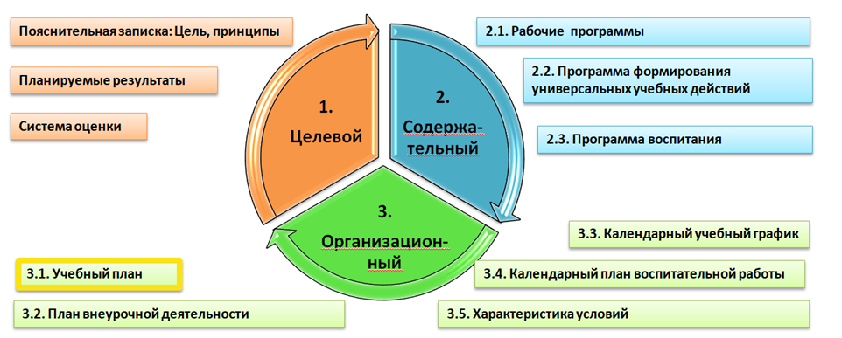
Функциональная грамотность (ЮНЕСКО 1957 г.)
ФГОС: ПООП
Леонтьев А.А.: «Функционально грамотный человек — это человек, который способен использовать все постоянно приобретаемые в течение жизни знания, умения и навыки для решения максимально широкого диапазона жизненных задач в различных сферах человеческой деятельности, общения и социальных отношений» [Образовательная система «Школа 2100». Педагогика здравого смысла / под ред. А. А. Леонтьева. М.: Баласс, 2003. С. 35.]

Slide 9
Функциональная грамотность
ЧИТАТЕЛЬСКАЯ
ГРАМОТНОСТЬ
МАТЕМАТИЧЕСКАЯ
ГРАМОТНОСТЬ
ЕСТЕСТВЕННО-НАУЧНАЯ
ГРАМОТНОСТЬ
ФУНКЦИОНАЛЬНАЯ ГРАМОТНОСТЬ
ФИНАНСОВАЯ
ГРАМОТНОСТЬ
ГЛОБАЛЬНЫЕ
КОМПЕТЕНЦИИ
КРЕАТИВНОЕ
МЫШЛЕНИЕ

Slide 10
Функциональная грамотность
ФГОС: программа формирования УУД
должна обеспечивать:
Развитие способности к саморазвитию и самосовершенствованию;
- формирование внутренней позиции личности, регулятивных, познавательных, коммуникативных универсальных учебных действий у обучающихся;
- формирование опыта применения УУД в жизненных ситуациях для решения задач общекультурного, личностного и познавательного развития обучающихся, готовности к решению практических задач;
- повышение эффективности усвоения знаний и учебных действий, формирования компетенций в предметных областях, учебно-исследовательской и проектной деятельности;
- формирование и развитие компетенций обучающихся в области использования ИКТ
формирование знаний и навыков в области финансовой грамотности и устойчивого развития общества.
Программа формирования универсальных учебных действий у обучающихся должна содержать:
описание взаимосвязи универсальных учебных действий с содержанием учебных предметов;…

Slide 11
III. Требования к условиям реализации
ФГОС
35.2. В целях обеспечения реализации ПООП в Организации для участников образовательных отношений должны создаваться условия, обеспечивающие возможность:
..
формирования функциональной грамотности обучающихся (способности решать учебные задачи и жизненные проблемные ситуации на основе сформированных предметных, метапредметных и универсальных способов деятельности), включающей овладение ключевыми компетенциями, составляющими основу дальнейшего успешного образования и ориентации в мире профессий;
…
формирования у обучающихся экологической грамотности, навыков здорового и безопасного для человека и окружающей его среды образа жизни;

Slide 12
IV. Требования к результатам освоения программы
ФГОС
43. Метапредметные результаты освоения программы основного общего образования, в том числе адаптированной, должны отражать:
43.1. Овладение универсальными учебными познавательными действиями:
1) базовые логические действия
2) базовые исследовательские действия
3) работа с информацией
43.2. Овладение универсальными учебными коммуникативными действиями:
1) общение
2) совместная деятельность
43.3. Овладение универсальными учебными регулятивными действиями:
1) самоорганизация
2) самоконтроль
3) эмоциональный интеллект
4) принятие себя и других

Slide 13
IV. Требования к результатам освоения программы
ФГОС
44. Предметные результаты освоения программы основного общего образования с учетом специфики содержания предметных областей, включающих конкретные учебные предметы, ориентированы на применение знаний, умений и навыков обучающимися в учебных ситуациях и реальных жизненных условиях, а также на успешное обучение на следующем уровне образования.
Детализация представлена в Примерных рабочих программах по предметам

Slide 14
Функциональная грамотность: как учить?
ФГОС: Примерные рабочие программы
Стимулирование собственной деятельности ученика
Мотивирующая образовательная среда
Обучение через исследование
Оценивание для обучения (обратная связь)
Персонализованное обучение
Учебные задачи релевантны реальному опыту ученика, актуальны для него
Проектное обучение
СОЗДАНИЕ
ОЦЕНКА
ЦЕЛЬ:
АНАЛИЗ
ФГ
ПРИМЕНЕНИЕ
ПОНИМАНИЕ
ЗНАНИЕ

